Slide 1
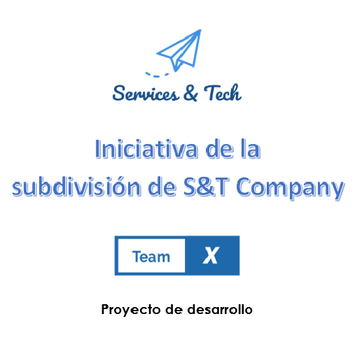
Miembros del “TEAM X”: Ing. Ricardo Vilchis Tomás Ing. Armando Uribe Serralde

Slide 2



¿Quiénes somos?
“Services & Tech” es una empresa de prestigio en el campo de la tecnología y prestación de servicios principalmente marketing y desarrollo e innovación de servicios digitales.

Slide 3



Prestar servicios digitales para empresas grandes medianas o pequeñas así como ofrecer marketing y un medio digital para poder crecer, ofrecer sus servicios y vender sus productos eficientemente, además de llevar y establecer nuevas relaciones con futuros clientes, adaptarse a las necesidades de la empresa que requiera nuestros servicios y tecnología, así como apoyar el desarrollo y crecimiento de los productos/servicios que cualquier empresa, ya sea grande o pequeña requiera vender, promocionar y planificar para distribución.
Misión:

Slide 4



Visión: Ser la empresa líder en servicios y tecnología digital para el Development de empresas grandes o en crecimiento en Latinoamérica en los próximos 5 años y ser la empresa líder y de renombre de todo el continente en la próxima década, establecer relaciones comerciales con todos nuestros clientes y mantener siempre un estándar de calidad, buscando siempre innovar y mejorar

Slide 5
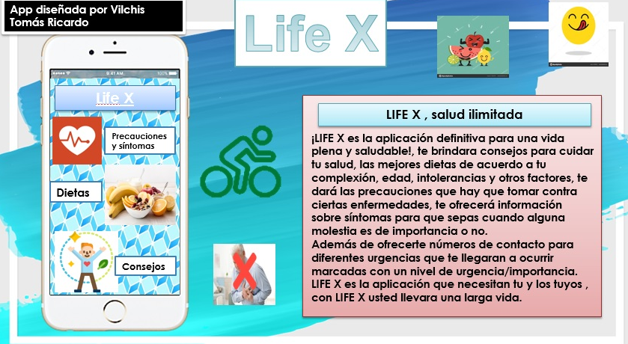
Prototipo de la aplicación “LIFE X”

Slide 6

¿Qué satisface la App?:
La app satisface tres puntos importantes:
Satisface un problema de salud para el público general ya que mejora la salud de quien la utilice
Le da prestigio e incrementa las ventas y popularidad de su empresa
Al “Team X” tanto como a “Services & Tech Company” nos da más reconocimiento y un nuevo socio comercial a nuestra lista de relaciones comerciales, por lo que es tan importante para nosotros como para ustedes que la aplicación tenga un gran éxito.

Slide 7

Modelo de negocios de la App:
Modelo “In-app purchase”, en el cual al ser la app gratuita, ustedes generaran ingresos principalmente por ventas dentro de la app de sus productos o servicios en la pantalla de compras, así como pequeños ingresos indirectos cuando de la app los usuarios sean redirigidos a su página web
El segundo método de ganancias es aplicando el modelo de “Ads” o más conocido en México como publicidad, la app como ya mencionamos es gratuita, pero habrá anuncios dentro de la aplicación anuncios que generaran ingresos, aunque “Team X” pide un pequeño porcentaje de las ganancias de estos anuncios, específicamente el 15%, esto para sustentabilidad en servidores dedicados y seguridad dentro de la app, el 85% de las ganancias que generen estos anuncios serán para su empresa

Slide 8

Mercado al que está dirigido:
El mercado principal de “LIFE X” es el público en general que sea apasionado al mundo de las aplicaciones móviles, no hay una rango de edad, o ciertos estratos, es todo el público en general que consuma apps para dispositivos móviles, esto va desde niños, adolescentes, adultos jóvenes, adultos mayores, y gente mayor que quiera mejorar su calidad de vida.

Slide 9

Precio de la App “LIFE X”
Necesitamos invertir bastante tiempo para que la app este bien preparada para el día de su lanzamiento, sin errores, cumpliendo todo lo especificado y con las correctas bases de datos y conexión al servidor, además de tiempo necesitamos organizar citas con su equipo de trabajo para la correcta planeación de la estructura de la app, así como obtener bases de datos los cuales ustedes nos proporcionaran, el marketing necesitara de gente que se encuentre trabajando en ello así que necesitaremos cubrir los gastos de este personal por su tiempo y para que cumplan con una buena campaña publicitaria, también necesitaremos cubrir el costo de los servidores dedicados para que la aplicación siempre se mantenga estable, en línea y con actualizaciones constantes sin algún problema, necesitaremos personal que se encargue de arreglar los errores o “bugs” que puedan surgir con actualizaciones futuras, gente que se encargue de mantener la seguridad de la empresa y sus clientes dentro de la app y responder a cualquier problema de intento de “hackeo” a la brevedad, y claro está, cubrir los gastos necesarios del “Team X” durante el desarrollo de la App.
Cotización final (CONSIDERANDO QUE LA FUNCIONALIDAD FINAL SEA LA FUNCIONALIDAD DE ESTE PROTOTIPO AQUÍ DESCRITO): $20,000 MXN Esto considerando todo lo que necesitaremos para el correcto desarrollo y triunfo de la app en el mercado.

Slide 10

Por su atención, gracias
“Cuando entendemos que no está funcionando, es cuando comienza a funcionar”

